Slide 1
Delitos Informáticos
Principio de Legalidad
Prohibición de Analogía.

Slide 2
Legislación sobre Delitos Informaticos
Europa: Alemania (1986), USA (1986 y 1994), Austria (1987), Francia (1988), Inglaterra (1990), Italia (1993), Holanda (1993), y España (1995), Consejo de Europa (Convención sobre el Cybercrimen de 2001).
Latinoamérica: Chile (Ley 19.223 de 1993), Bolivia (Ley 1.768 de 1997), Paraguay (reforma al CP en 1997), Perú (reforma al CP en 2000), Colombia (Ley 679 de 2001 sobre pornografía infantil en redes globales), Costa Rica (Ley es 8.131 y 8.148 de 2001), Venezuela (ley Especial de 2001) y México (Código Penal Federal).

Slide 3
Ley de Delitos Informáticos.
Ley 26.388
Sancionada: 4 de Junio de 2008
Promulgada: 24 de Junio de 2008.
Consideraciones:
¿Qué es un delito informático?

Slide 4
Delito informático.
Conducta fraudulenta: uso indebido o fraudulento de elementos informáticos a través de la introducción o manipulación de datos falsos.
Instrumento: presencia de los componentes físicos y/o lógicos del sistema informático.
Finalidad: obtención de un beneficio ilícito, directo o indirecto, no necesariamente patrimonial.
Resultado: perjuicio (no necesariamente patrimonial) de un tercero o de la colectividad.

Slide 5
Pornografía infantil por Internet u otros medios electrónicos (art. 128 CP)
Violación, apoderamiento y desvío de comunicación electrónica (art. 153, párrafo 1º CP)
Intercepción o captación de comunicaciones electrónicas o telecomunicaciones (art. 153, párrafo 2º CP)
Acceso a un sistema o dato informático (artículo 153 bis CP)
Publicación de una comunicación electrónica (artículo 155 CP)

Slide 6
Acceso a un banco de datos personales (artículo 157 bis, párrafo 1º CP)
Revelación de información registrada en un banco de datos personales (artículo 157 bis, párrafo 2º CP)
Inserción de datos falsos en un archivo de datos personales (artículo 157 bis, párrafo 2º CP; anteriormente regulado en el artículo 117 bis, párrafo 1º, incorporado por la Ley de Hábeas Data)
Fraude informático (artículo 173, inciso 16 CP)
Daño o sabotaje informático (artículo 183 y 184, incisos 5º y 6º CP)

Slide 7
¿Que se protege?
Secretos y privacidad.
Contratos digitales.
Integridad de información.
Sistemas y programas.
Comunicación.
Integridad de los menores. ¿Qué es el Grooming?

Slide 8
“PHISHING”
¿QUÉ ES PHISHING?
El Phishing o suplantación de identidad, es un término informático que denomina un tipo de abuso informático y que se comete mediante el uso de un tipo de ingeniería social caracterizado por intentar adquirir información confidencial de forma fraudulenta.

Slide 9
“PHISHING”
¿CÓMO EVITARLO?
NUNCA responda a ninguna solicitud de información personal por correo electrónico, por teléfono o por sms.
NUNCA brinde su número de cuenta o número de tarjeta de crédito a ninguna compañía de terceros. (Las entidad u organismos ya poseen datos de su relevancia).
PRECAUCIÓN con los mensajes de publicidad o suscripciones por sms o correo electrónico.
PRECAUCIÓN con las entidades bancarias por internet, mejor asegurarse de que sea una entidad conocida.

Slide 10
“PHISHING”
¿PENA?
Actualmente la “Pena de Ley”
- Nº 1312/12 – Suplantación de Identidad Digital y la
- Nº 711/13 – Captación Ilegítima de Datos Confidenciales/Phishing.
Están siendo tratada por el Senado de la Nación Argentina y la Comisión de Justicia y Asuntos Penales. Pero, se prevé que la pena mínima seria de unos 2 meses a máximo 4 años.

Slide 11
“GROOMING”
El Grooming hace referencia a una serie de conductas y acciones deliberadamente emprendidas por un adulto con el objetivo de ganarse la amistad de un menor de edad, creando una conexión emocional con el mismo, con el fin de disminuir las inhibiciones del niño y poder abusar sexualmente de él. En algunos casos, se puede buscar la introducción del menor al mundo de la prostitución infantil o la producción de material pornográfico.

Slide 12
La palabra "grooming" es un vocablo de habla inglesa y se vincula al verbo "groom", que alude a conductas de "acercamiento o preparación para un fin determinado".
El grooming comprende todas aquellas conductas ejecutadas "on line" por pedófilos (los groomers) para ganar la confianza de menores o adolescentes mediante la utilización de una identidad usurpada, fingiendo "buena onda", empatía, identidad de intereses o contención emocional con la finalidad de concretar un abuso sexual.
Estos individuos utilizan los chats y las redes sociales como vehículos para tomar contacto con sus víctimas.

Slide 13
“GROOMING”
¿A QUIENES AFECTA? MENORES de hasta 16 años de edad.
¿EN QUE CONSISTE?
Es un PROCESO donde el adulto elabora lazos emocionales (de amistad) con el menor obteniendo datos personales y de contacto con el menor, utilizando técnicas como la provocación o seducción, instando a que el menor realice actos de naturaleza sexual iniciando así el acoso.

Slide 14
Mediante mecanismos de seducción, buscan el intercambio de imágenes comprometedoras (de contenido sexual), que luego son utilizadas para extorsionar a las víctimas con la amenaza de su exhibición a familiares o amigos.

Slide 15
“GROOMING”
¿PENA?
En 2013 se aprobó el proyecto de
“Ley contra Grooming”
Nº 26904 – 11/12/13
“Artículo 131: Será penado con prisión de 6 meses a 4 años el que, por medio de comunicaciones electrónicas, telecomunicaciones o cualquier otra tecnología de transmisión de datos, contactare a una persona menor de edad, con el propósito de cometer cualquier delito contra la integridad sexual de la misma”.

Slide 16
Hace pocos días, se conoció uno de los primeros casos de grooming bajo la nueva ley, cuando la policía detuvo a un hombre de 52 años en el partido bonaerense de Coronel Suarez acusado de tomar contacto vía redes sociales con menores de 13 y 14 años con la aparente intención de concretar algún acto de abuso sexual contra los mismos.

Slide 17
“DELITOS INFORMÁTICOS”
¿Mas Info?
Phishing:
http://seguridad.internautas.org/html/451.html
http://www.infospyware.com/articulos/que-es-el-phishing/
http://www.microsoft.com/business/es-es/Content/Paginas/article.aspx?cbcid=125
http://es.wikipedia.org/wiki/Phishing
Grooming:
http://www.internet-grooming.net/
https://www.argentinacibersegura.org/leygroomingya/
http://es.wikipedia.org/wiki/Grooming
Otros Delitos:
http://www.microsoft.com/business/es-es/Content/Paginas/article.aspx?cbcid=123
http://www.delitosinformaticos.com/

Slide 18
“Problemática de la Persecución Penal”
Problemas
Atribución de responsabilidad de los delitos cometidos
Identificación de los autores
El anonimato que proporciona la red
Leyes del estado

Slide 19
Deep Web
¿Que es la Deep web?
Se la conoce como internet profunda o invisible.
Es todo el contenido de internet que no forma parte de las paginas indexadas por las redes de motores de búsqueda de la red.
Haciendo necesario el uso de algún software especifico para poder navegar en ella. Por ejemplo “Tor”.
Causas por la cual no se puede acceder con un motor de búsqueda
Páginas protegidas con contraseña
Documentos en formatos no indexables
Enciclopedias, diccionarios, revistas en las que para acceder a la información hay que interrogar a la base de datos.
Tamaño
En el año 2000 se estimaba que el tamaño del Internet Profundo era de 7.500 TeraBytes de datos en unos 550.000 millones de documentos
Se especula que actualmente el tendría unos 91.000 TeraBytes.

Slide 20
TOR - The Onion Router
¿Qué es?
Es una red de comunicación distribuida de baja latencia y superpuesta sobre internet en la que el encaminamiento de los mensajes intercambiados entre los usuarios no revela su identidad, es decir, su dirección IP y que además mantiene la integridad y el secreto de la información que viaja por ella.
¿Que es lo que propone?
Tor lo que propone es el uso de encaminamiento de forma que los mensajes viajen desde el origen al destino a través de una serie de Routers especiales así proteger la identidad de los usuarios.
Lo que consigue esto es que no se pueda rastrear la información que envía un usuario.
Onion
Es una dirección anónima accesible por medio de la red Tor. Los buscadores webs no pueden acceder a estos sitios.
Los sitios .onion tienen la característica de tener una combinación de 16 caracteres y ser alfanuméricos

Slide 21
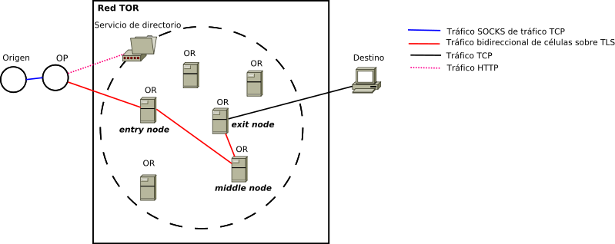
TOR - The Onion Router
Comportamiento de Tor
TOR es usado principalmente para ocultar la identidad de los usuarios que utilizan servicios habituales de internet. Sin embargo también proporciona características que permiten la comunicación interactiva de entidades que quieren ocultar su identidad (mediante los llamados puntos de encuentro) y proveer servicios ocultando la identidad de la entidad que provee dicho servicio (mediante los llamados servicios ocultos).

Slide 22
Deep Web – Fines ilegales
La compartición de archivos de forma que pudiera violar derechos de autor.
Soporte a actividades terroristas.
Soporte a actividades pederastas.
Publicación de opiniones peligrosas para ciertos regímenes políticos.
Publicación de información secreta sobre organizaciones legales (ej. servicios secretos o grandes empresas comerciales).
Publicación de información secreta sobre organizaciones criminales.
Venta de drogas, órganos, esclavos, planos, armas, tecnología.
Contratación de sicarios, hackers como también alquileres de equipos de pirateo.

Slide 23
Difusión de conocimientos (Ej. científicos), opiniones (Ej. ideológicos o políticos), información, cultura y software prohibidos o censurados en distintos países, que no sería accesible de otra manera.
Difusión de pornografía infantil.
Difusión de informaciones aprovechable para el crimen organizado.
Violación de leyes de protección de la propiedad intelectual, en los países en los que esto es considerado delito.
Expresar rechazo o aceptación a cualquier tipo de idea política.
Mercado negro.

Slide 24
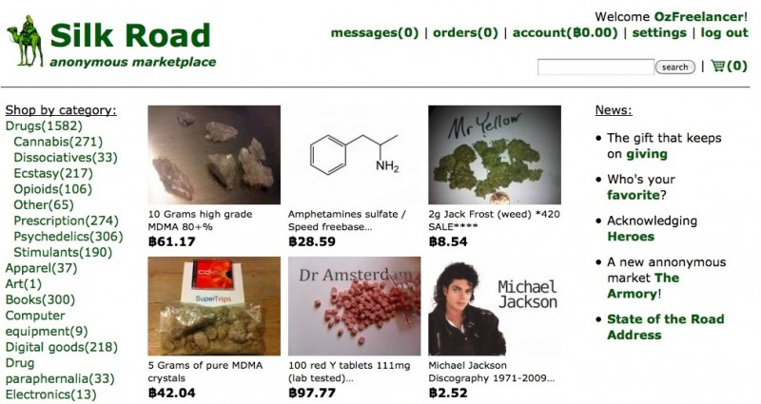
Cierre de Silk Road
El FBI ha cerrado Silk Road, una web en la que se compraban y vendían, de manera anónima, todo tipo de bienes y servicios. El sitio web se había convertido en el sitio de referencia para el "mercado negro" y se compraban y vendían drogas e, incluso, armas.

Slide 25
